Slide 1
Наши спикеры: Анна Курохтина
Возраст: 32 Иркутский государственный университет (2008), химия
К.х.н., физическая химия (2011)
Иркутский государственный университет, кафедра физической и коллоидной химии, доцент
НИИ нефте- и углехимического синтеза ИГУ, с.н.с.
Публикаций (Scopus): 21 (2008-н.в.) H-index: 7
© Eco-Vector

Slide 2
Полный состав курса (2 дня)*
Мотивация: зачем публиковаться в журналах?
Основные принципы и понятия
Алгоритмы поиска и скачивания релевантных статей. Библиографические базы данных
Научные социальные сети: чем они полезны
Как правильно выбрать журнал…и не пожалеть о выборе
Структура статьи. Cover letter и как его писать правильно
Профессиональная и публикационная этика
Веб-интерфейсы для отправки статьи.
Выбор рецензентов
Работа с полученными рецензиями. Работа рецензента: как это делается
Работа со ссылками: полезные инструменты (reference managers)
Продвижение результатов в Сети и offline
Как выйти на более высокий уровень публикаций
*Интересует полный курс? Обращайтесь: irodin@mail.ru, sergey.a.adonin@gmail.com
© Eco-Vector

Slide 3
Основные принципы и понятия
© Eco-Vector

Slide 4
Рецензирование в международных журналах (Peer review)
Peer (англ.) – равный (по положению, способностям)
«Рецензирование равными между собой»
Автор отправляет статью в редакцию журнала
Редактор журнала (editor) проводит первичную оценку.
Либо отвергает сразу (не соответствует журналу – уровню, области знаний).
Выносит решение на основании рекомендаций рецензентов
2) Либо отправляет рецензентам (referees) – специалистам, работающим в той же области, что и автор. Рецензенты оценивают статью и выносят рекомендации
© Eco-Vector

Slide 5
Базовые принципы peer review
Анонимность: Автор статьи не знает, кто рецензирует его статью. Редактор не имеет права «раскрывать» рецензента, рецензент не имеет права вступать в прямой контакт с рецензируемым до окончания процесса
Конфиденциальность: Ни редактор, ни рецензент не имеют права использовать информацию, полученную из рукописи статьи, в своих целях, в том числе передавать ее третьим лицам
Добровольность: Получив от редакции приглашение на рецензирование статьи, специалист имеет право отказаться
Отсутствие конфликта интересов: соглашаясь выполнить рецензирование, специалист подтверждает отсутствие конфликта интересов
© Eco-Vector

Slide 6
Базовые принципы peer review
Профессионализм и обоснованность: Выбирая потенциальных рецензентов, редактор руководствуется их профессиональным уровнем в определенной области. Вынося решение, рецензент должен фактически обосновать его перед редактором (и автором)
Бесплатность (опционально): Как правило, работа рецензента научной статьи не оплачивается
Ротация кадров: редакция стремится обращаться к разным специалистам даже в одной и той же области, чтобы исключить «систематическую погрешность» рецензирования и не нагружать излишне проверенных рецензентов
© Eco-Vector

Slide 7
Варианты peer review: анонимности много не бывает
Single-blind peer review
Редакция
Автор НЕ знает рецензентов
Рецензенты знают автора
Double-blind peer review
Редакция
Автор НЕ знает рецензентов
Рецензенты НЕ знают автора
© Eco-Vector

Slide 8
Варианты peer review: анонимность vs. публичность
«Journals weigh up double-blind peer review
Anonymity of authors as well as reviewers could level field for women and minorities in science» (15.07.2014)
«A trial of double-blind peer reviewing is going on at Nature Publishing Group (NPG), which owns Nature. Since June 2013, Nature Geoscience and Nature Climate Change have offered double-blind peer review as an option for those submitting manuscripts»
Open peer review:
Редакция
Рецензенты ставят свою подпись под рецензией, и рецензия публикуется вместе со статьей
© Eco-Vector
Notes:
Или рецензенты (могут) остаться анонимными, но весь процесс рецензирования (рецензии и ответы) публичен.

Slide 9
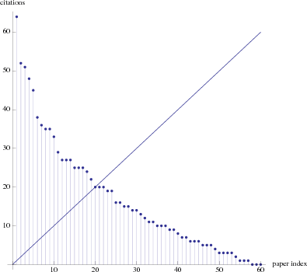
Цитирование
Изначально – источник информации (методов и т.п.), подтверждение собственных аргументов. «Стоять на плечах гигантов»
Сейчас – дополнительно репутационный механизм.
Качественная наука ⇔ статью используют ⇔ цитируют
Влияние ученого (его публикаций) на развитие мировой науки можно оценить по тому, как их цитируют:
Простейший показатель – общее количество цитирований
Самый общий – распределение статей по количеству цитирований
Есть много производных показателей
© Eco-Vector

Slide 10
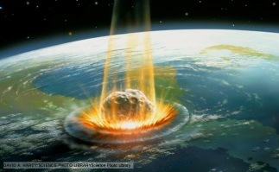
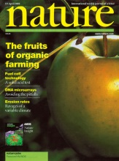
Импакт-фактор и CiteScore
Impact Factor – количественная характеристика влияния журнала.
Предложен Institute for Scientific Information (ныне часть Clarivate Analytics). CiteScore – схожая характеристика, применяемая Elsevier (рассчитывается по Scopus)
число цитирований статей из X за годы Y−2 и Y−1 в течение года Y
IF_{журн. X за год Y} =
число статей в X за годы Y−2 и Y−1
Пример: за 2011-2012 в журнале X вышло 100 статей. В течение 2013 г. их процитировали 400 раз. IF(X) = 400/100 = 4
CiteScore в целом более корректен, поскольку он рассчитывается по данным за 3 года. Таким образом нивелируется влияние возможного резкого роста цитирований в течение 1 года
Хорошие международные журналы (химия)
2 – 6
Российские
журналы (99%)
< 1.5
38.1 34.7 28.7 (2016)
© Eco-Vector

Slide 11
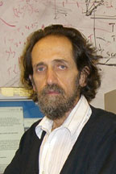
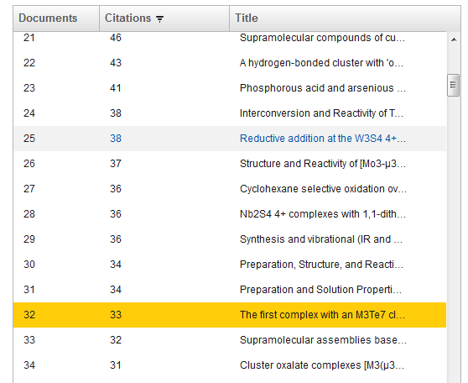
Индекс Хирша (h-index)
Хорхе Хирш (Jorge E. Hirsch), род. в 1953, профессор University of California, San Diego
«Ученый имеет индекс h, если h из его N_{p} статей цитируются как минимум h раз каждая, в то время как оставшиеся (N_{p}−h) статей цитируются не более, чем h раз каждая»
Пример: работы выстроены по убыванию числа цитирований.
Работе №31 соответствует 34 цитирования (31 < 34), работе № 32 – 33 цитирования (32 < 33), работе 33 – 32 цитирования (33 > 32). Значит, h-индекс равен 32
© Eco-Vector

Slide 12
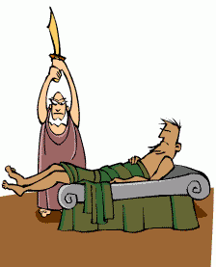
Индекс Хирша (h-index)
Можно вычислить для отдельного специалиста…
…лаборатории или института…
…или даже страны
Сравнивать h-индексы специалистов из разных областей нельзя!
Пример: Full Professors, Russell Group Universities (Великобритания) (из обсуждения на страничке Ray Iles, ResearchGate, 10.06.2013)
Область | h-индекс
 | cредний | медианный
Computer Science | 23 | 21
Psychology | 26 | 19
Nursing | 20 | 18
Social Sciences | 19 | 16
Physics/maths | 23 | 22
Bio-medicine | 28 | 25
© Eco-Vector

Slide 13
Библиографическая база данных
Онлайн-базы данных публикаций и цитирований (!)
Позволяют вести поиск по различным критериям (автор и соавторы, год, журнал и т.д.)
Расчет импакт-фактора, индекса Хирша
И многое другое…
Ограниченный доступ:
Свободный доступ:
БД помогает исследователю:
Найти работу (работы) по определенной тематике
Проследить «историю успеха» статьи/направления по цитированиям
Найти новые «горячие» темы
© Eco-Vector

Slide 14
Open access
Чаще всего (пока) бывает так:
Читатель платит за доступ к статьям/журналам
Автор не платит за право публикации
Некоторые издательства платят авторам гонорар
Но бывает и так:
Автор платит за право публикации
Читатель получает доступ бесплатно
© Eco-Vector

Slide 15
Алгоритмы поиска статей
© Eco-Vector

Slide 16
Обычный поиск
Как любой поиск в интернете, но с использованием нескольких полей:
Тема (topic)
авторы
журналы
даты
Специальные ресурсы позволяют это делать более удобно
Тема – обычно ищется в названии, абстракте, и ключевых словах (keywords)
Устоявшиеся термины, сокращения
Названия объектов, методов
Синонимы и аналоги – приходит с опытом поиска и чтения статей
Различные сложные комбинации
Пример: Topic=("discrete dipole*" OR "coupled dipole* method*" OR "coupled dipole* approximation*" OR CEMD)

Slide 17
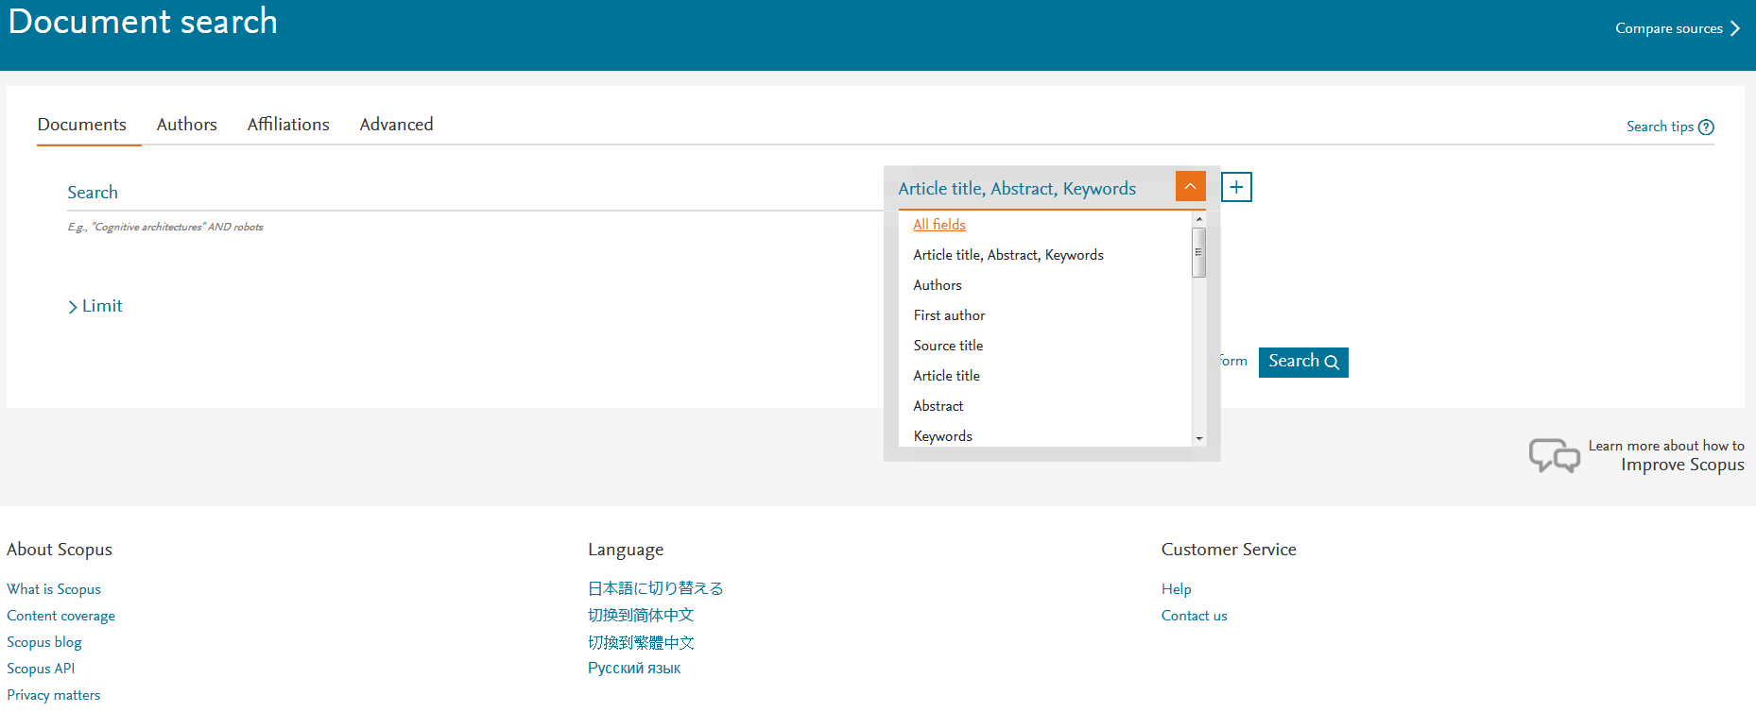
Почему Scopus?
Отличное покрытие: журналы (более 21000), книги, тезисы конференций и многое другое
Жесткая процедура отбора: Команда Scopus преследует цель отбирать только лучшие источники
Удобная поисковая платформа
Широкий выбор инструментов для анализа данных
Доступна в большинстве российских НИИ и ВУЗов (с 2018 – еще больше!)
© Eco-Vector

Slide 18
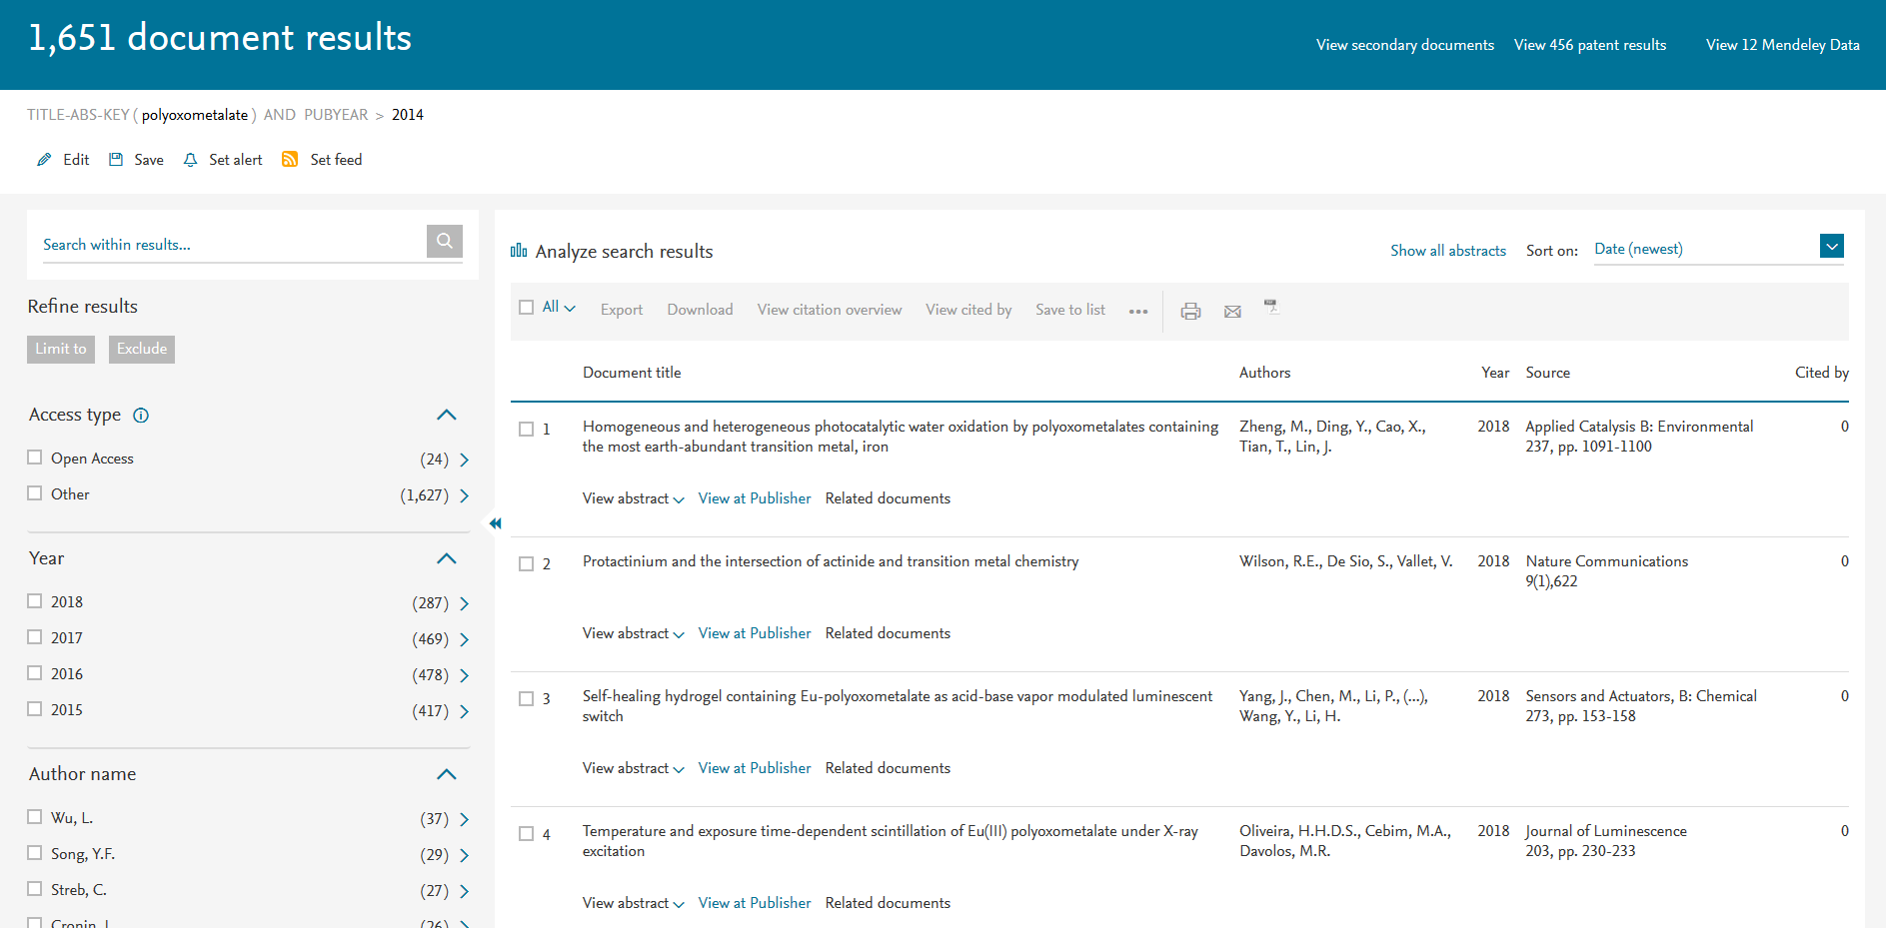
Scopus – поиск
Число записей
Дополнительное уточнение
Сортировка по дате, числу цитирований и др
Можно выбрать часть массива
Каждую запись можно открыть
Прямая ссылка на веб-версию (через DOI)
© Eco-Vector

Slide 19
Scopus – запись
Цитирования (только источники, индексируемые Scopus). Кликабельны
Выходные данные
Можно отслеживать цитирований, что дает частичную картину популярности тематики в рамках научной области
Список ссылок, кликабелен (если источник индексируется)
© Eco-Vector

Slide 20
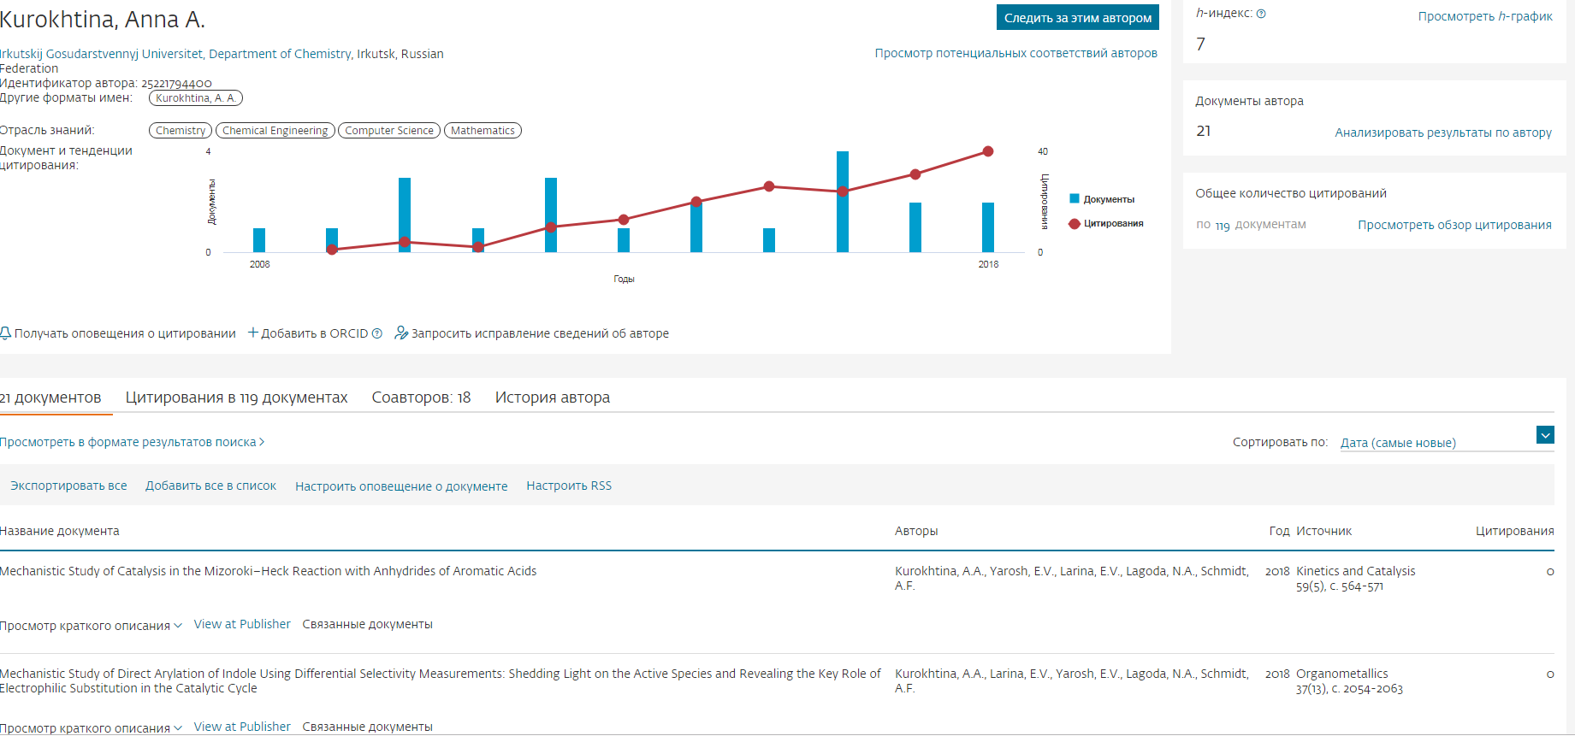
Scopus – профиль автора
Число публикаций и цитирований по годам
Подписка на обновления
Последняя аффилиация и ORCID
Список публикаций (кликабелен)
© Eco-Vector

Slide 21
Scopus – профиль автора
Расчет индекса Хирша…
…статистика по источникам, годам, типу публикации…
© Eco-Vector

Slide 22
Обновление библиографии в рукописи: 4 шага
Шаг 1: находим свежие обзоры и статьи в лучших журналах с максимальным цитированием
Шаг 2: изучаем список ссылок в обзорах, а также перечень работ, которые ссылаются на обзоры. Просматриваем Abstracts, выбираем наиболее релевантные работы
Шаг 3: Просматриваем полнотекстовые версии наиболее интересных статей
Шаг 4: цитируем!
Обновления для разделов «Введение» и «Выводы» делаются за 20-30 минут
© Eco-Vector

Slide 23
Работа со ссылками: полезные инструменты
© Eco-Vector

Slide 24
Этапы работы с литературой
Поиск
библиографические данные
полный текст
Каталогизация
сохранение результатов поиска
Использование
быстрый поиск нужной информации
цитирование при написании своих документов
составление библиографий, списка публикаций
© Eco-Vector

Slide 25
Нашли. Что дальше?
При поиске используется браузер, потом нужны специальные инструменты
Функции:
сохранять результаты поиска (всё, что может потом понадобится)
находить необходимый документ (поиск по библиографической информации и по полному тексту)
создать список литературы или библиографию из выбранных документов в нужном формате
удобно цитировать документы из программ по работе с текстом при написании статей и т.п.
Общие требования
поддержка многих типов документов (книги, главы книг, статьи, ссылки, диссертации, неопубликованное и т.д.)
минимальное количество кликов/нажатий клавиш
не повторять одинаковые действия
© Eco-Vector

Slide 26
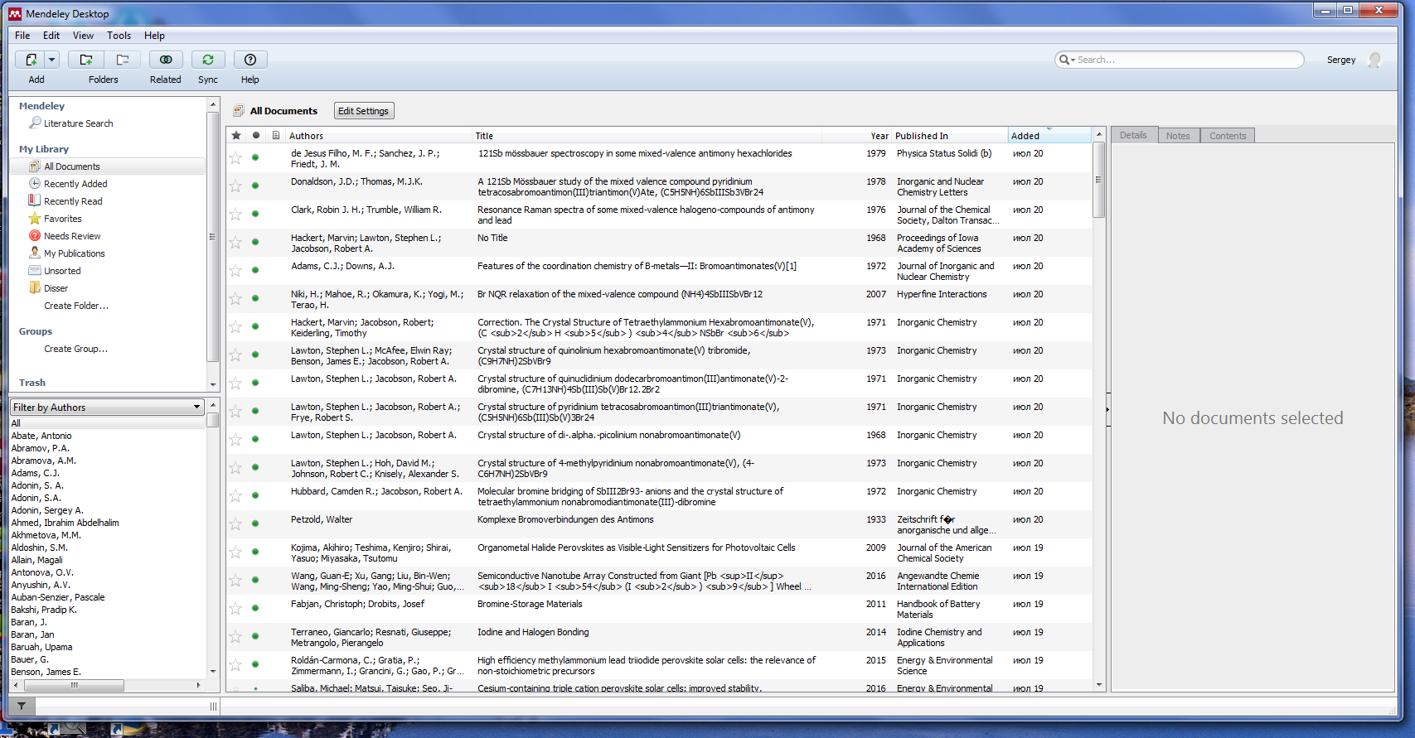
Mendeley – удобный библиографический менеджер
Главные компоненты: “Mendeley Desktop” (ПО, устанавливается бесплатно), плагины для браузера и Word (или другого редактора) и облако
Основные функции доступны бесплатно
Библиография генерируется автоматически
Шаг 1: установить Mendeley Desktop и создать аккаунт
© Eco-Vector

Slide 27
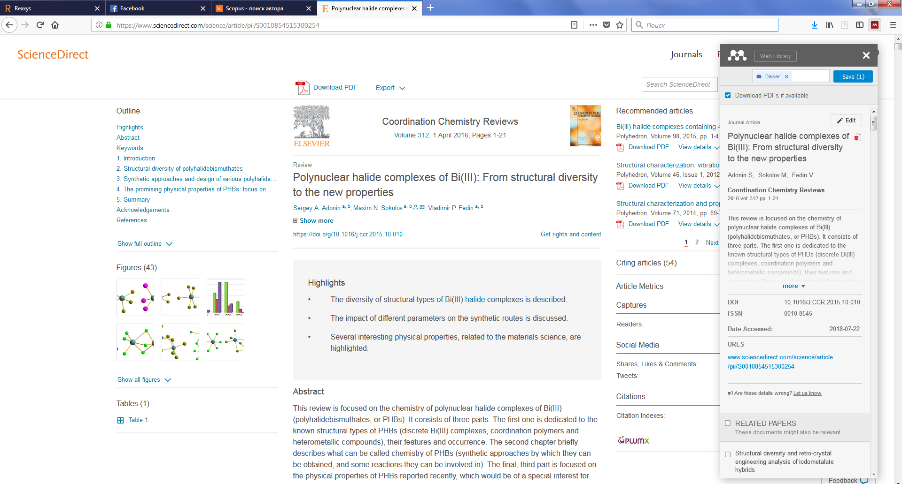
Mendeley – удобный библиографический менеджер
Шаг 2: найти то, что хотелось бы процитировать (в Scopus или в сети)
Данные загружаются в 2 клика
© Eco-Vector

Slide 28
Mendeley – удобный библиографический менеджер
Шаг 3: синхронизация с облаком
Облачное хранение позволяет использовать собранные коллекции на любом компьютере
© Eco-Vector

Slide 29
Mendeley – удобный библиографический менеджер
Шаг 4: вставить ссылку и применить желаемый стиль
Это сильно экономит время, особенно при работе с текстами, где много ссылок (монографии, обзоры, диссертации…)
© Eco-Vector

Slide 30
«Эко-Вектор»
Научное издательство с 1997 года (более 270 книг, 17 журналов)
Официальный агент Elsevier с 2010 года
Обучающие семинары Elsevier (более 40 городов России и мира)
Оператор электронных баз данных Scopus, ScienceDirect, SciVal, REAXYS, ClinicalKey, Knovel, Cambridge Crystallographic DataBase
Голосующий член агентства Crossref
Школа научного ремесла SciCraft
www.eco-vector.com
© Eco-Vector

